Slide 1
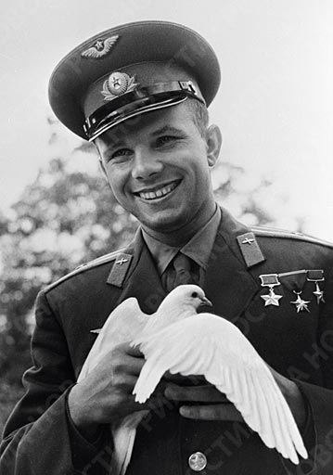

Юрий Алексеевич Гагарин

Slide 2
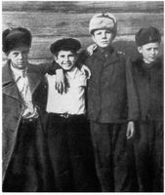
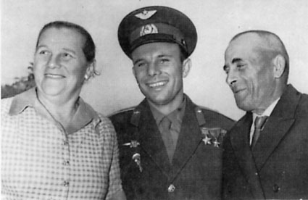
Юрий Алексеевич Гагарин родился 9 марта 1934 г. в городе Гжатске Смоленской области. Его мать, Анна Тимофеевна, и отец,АлексейИванович, были обычными сельскими тружениками из деревни Клушино Гжатского района. Они воспитали в Юре трудолюбивогои отзывчивого человека.

Slide 3
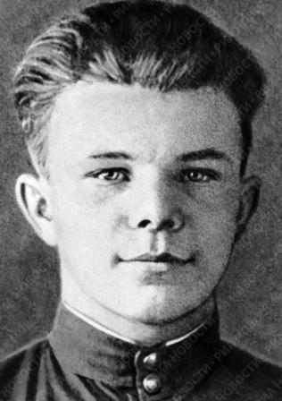
1 сентября 1941 года мальчик пошёл в школу, но 12 октября деревню заняли немцы, и его учёба прервалась. 9 апреля 1943 года деревню освободила Красная армия, и учёба в школе возобновилась.
В мае 1949 года Гагарин окончил шестой класс Гжатской средней школы, и в сентябре поступил в Люберецкое ремесленное училище № 10. Одновременно поступил в вечернюю школу
рабочей молодёжи.
Седьмой класс и училище с отличием окончил в 1951 году.

Slide 4
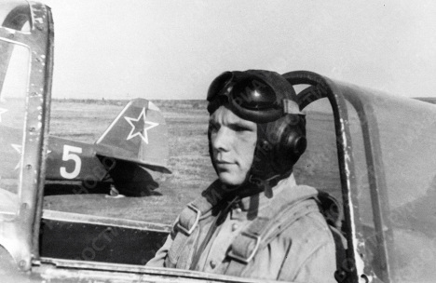
В августе 1951 года Гагарин поступил в Саратовский индустриальный техникум, и 25 октября 1954 года впервые пришёл в Саратовский аэроклуб.
В 1955 году Юрий Гагарин закончил с отличием учёбу и совершил первый полёт на самолёте Як-18. Всего в аэроклубе Юрий Гагарин выполнил 196 полётов и налетал 42 часа 23 мин.

Slide 5
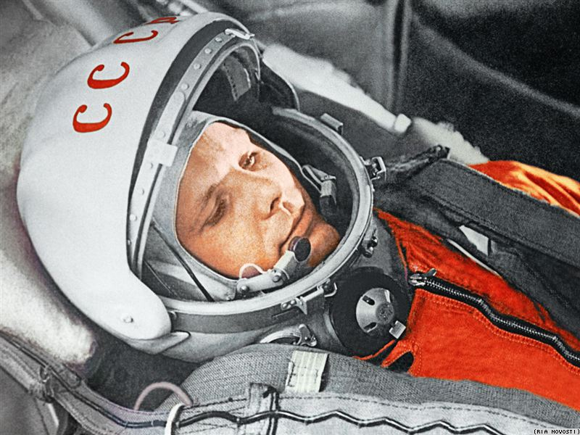
9 декабря 1959 года Гагарин написал заявление с просьбой зачислить его в группу кандидатов в космонавты. Специальная медкомиссия признала старшего лейтенанта Гагарина годным для космических полётов. 3 марта 1960 года зачислен в группу кандидатов в космонавты. С 25 марта начались регулярные занятия по программе подготовки космонавтов.

Slide 6
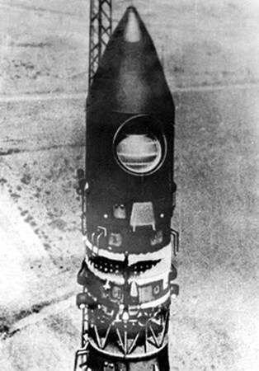
12 апреля 1961 года с космодрома Байконур впервые в мире стартовал космический корабль «Восток», с пилотом-космонавтом Юрием Алексеевичем Гагариным на борту.

Slide 7
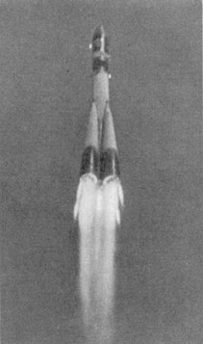
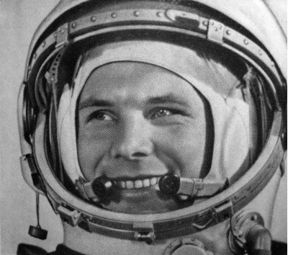
Юрий Гагарин пробыл в космосе 108 минут и совершил один оборот вокруг Земли…

Slide 8
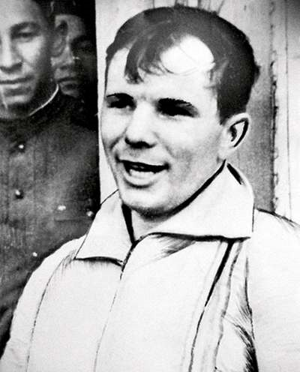
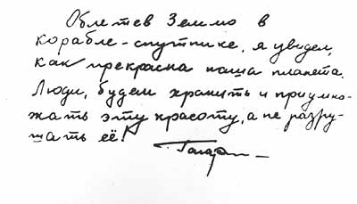
Первый снимок Юрия Гагарина после посадки.

Slide 9
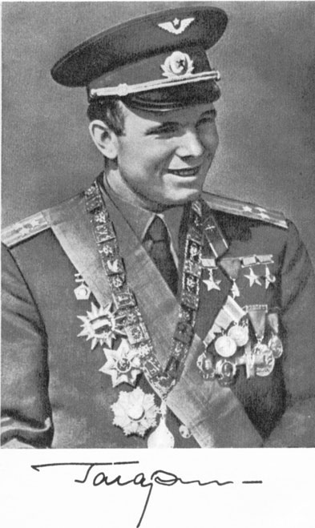
За этот подвиг ему было присвоено звание Героя Советского Союза. С 12 апреля 1962 года день полёта Гагарина в космос был объявлен праздником — Днём Космонавтики.

Slide 10
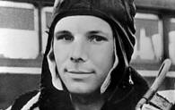
27 марта 1968 года мир узнал о страшной трагедии - гибели первого космонавта планеты. Это случилось в небе Владимирской области около деревни Новоселово. Юрий Гагарин совершал тренировочный полет с инструктором, Героем Советского Союза Владимиром Серегиным.

Slide 11
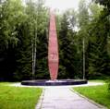
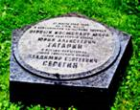
Место гибели Ю. Гагарина и В. Серёгина - Мемориал

Slide 12
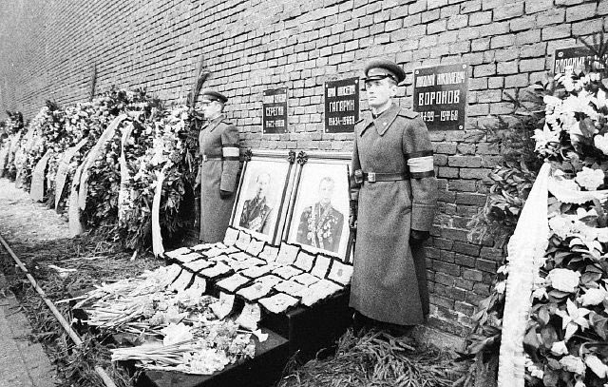
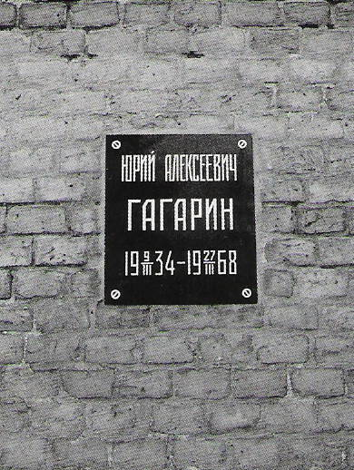
Похоронен Юрий Гагарин у Кремлёвской стены на Красной площади.

Slide 13
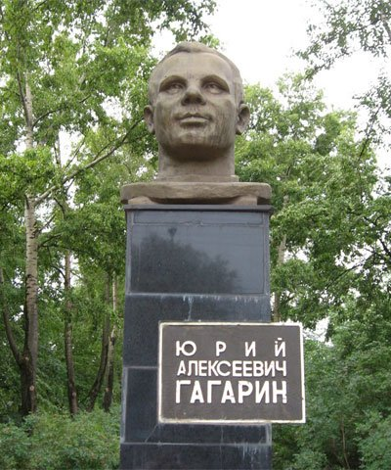
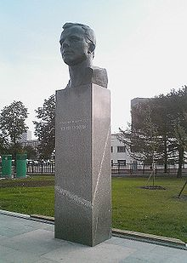
Во многих городах России и в городах других стран существуют улицы названные именем космонавта, проспекты, площади, бульвары, парки, клубы и школы имени Гагарина.

Slide 14
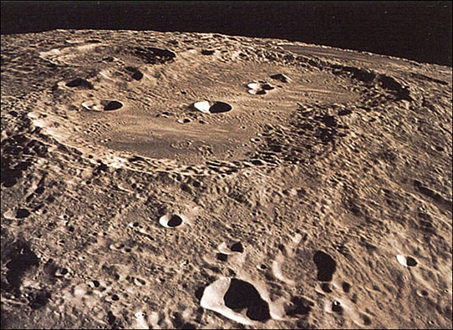
Имя Юрия Гагарина носит кратер на обратной стороне Луны

Slide 15
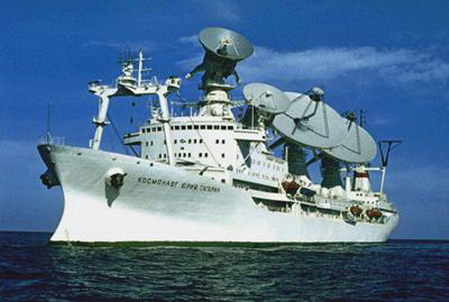
В честь Гагарина названо научно-исследовательское судно
«Космонавт Юрий Гагарин».

Slide 16
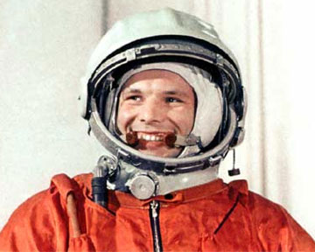
2011 год объявлен в России Годом российской космонавтики в честь 50-летия полёта первого космонавта Земли Юрия Гагарина в космос.

Slide 17
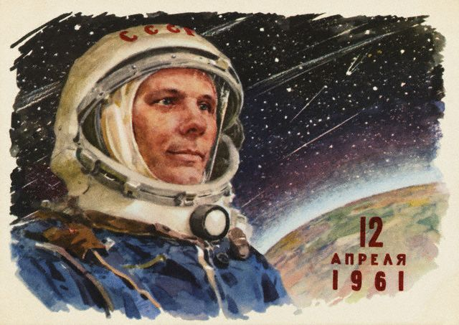

12 апреля - день космонавтики

Slide 18
Спасибо за внимание!
© Презентация выполнена учителем начальных классов ГБОУ школы № 595 Приморского района
г. Санкт-Петербурга
Лавровой Ириной Александровной

